Slide 1
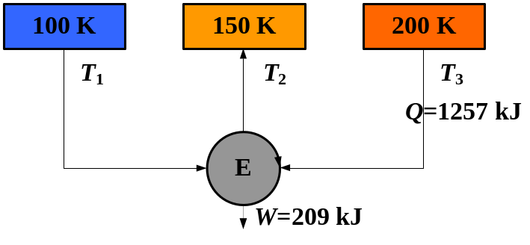
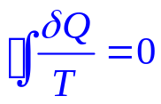
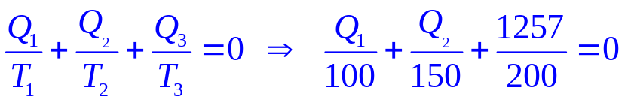



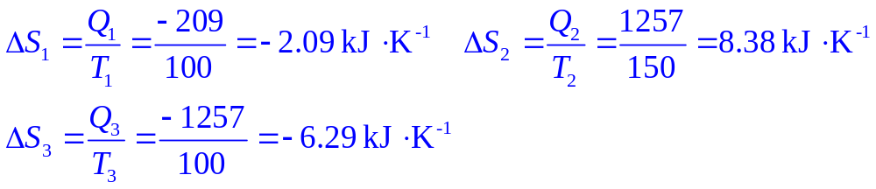

习题课
例1 如图所示为一可逆发动机循环，该发动机从200 K热源吸热 1257 kJ 的热量和做了 209 kJ 的功量，求：(1) 与另两热源热交换的数量和方向？
(2) 热源熵的变化；
(3) 联合循环熵的变化。
解：(1) 假设三热源均放热，由热力学第二定律有：
即：
由热力学第一定律：
即：
求解得到：
(2)
(3)

Slide 2
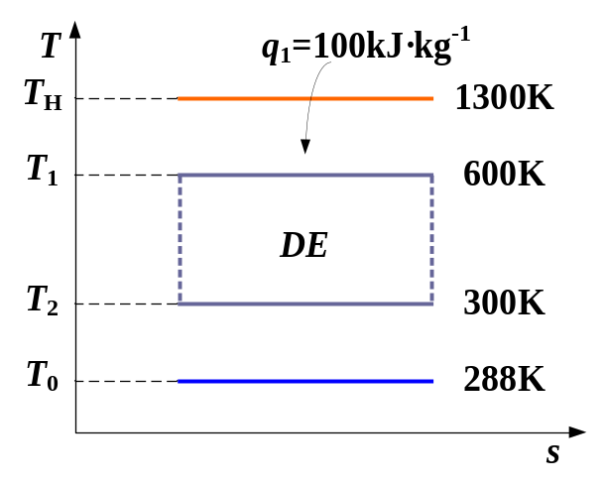

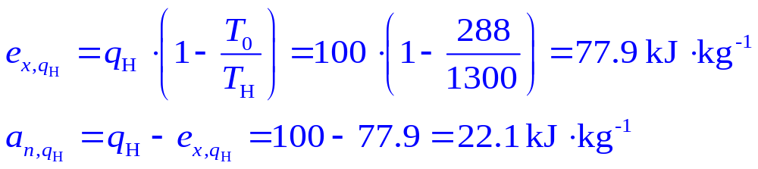
习题课
例2 设热源温度 T_{H} = 1300 K，冷源温度等于环境温度 T₀。T₀ = 288 K，工质吸热时平均温度为 T₁ = 600 K，放热时平均温度为 T₂ = 300 K。已知循环发动机E的热效率为相应卡诺循环热效率 η_{c} 的 80%。若对于每kg工质热源放出热量 100 kJ。试分析各相应温度下热量的有效能(火用)和无效能(火无)。各处不可逆变化中有效能(火用)的损失，并求出发动机作出的实际循环功w。
已知：T_{H} = 1300 K,T₀ = 288 K,T₁ = 600 K,T₂ = 300 K,η_{t} = η_{t, c}×80%,q = 100 kJ·kg⁻¹
求：E_{x}，A_{n}，I，w
解：(1) 高温热源

Slide 3

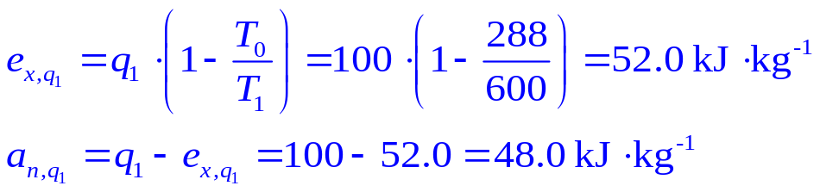

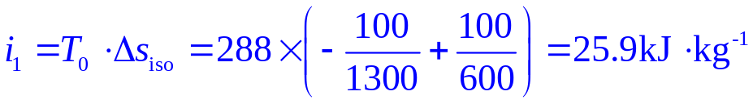
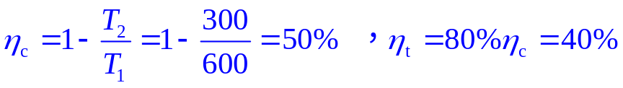



习题课
(2) 工质吸热温度
显然，温差传热的作功能力损失
(火用分析法)
(熵分析法)
(3)
卡诺循环：
作功损失：

Slide 4

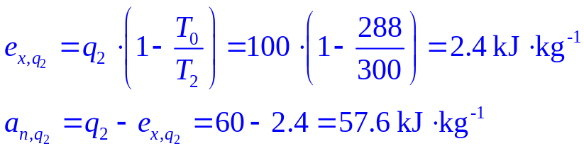




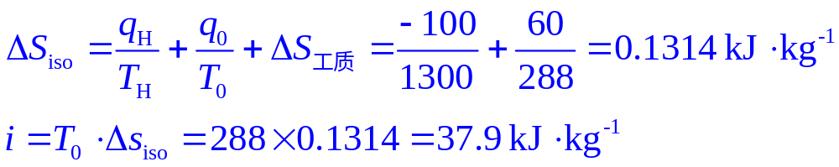
习题课
(4) 工质放热温度
所以实际发动机不可逆循环引起有效能损失：
(5) 低温热源
显然，温差传热的作功能力损失
(6) 总的作功能力损失
熵分析（孤立系）

Slide 5
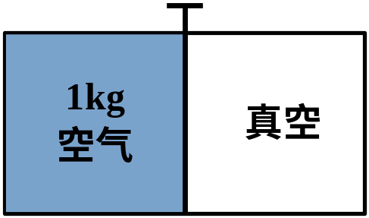

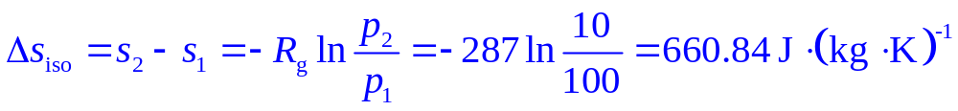

习题课
例3 如图示，1kg空气T₁=300K，p₁=100kPa，绝热膨胀到一个真空容器内，气体终态压力p₂=10kPa。
试证明：这个过程是否可以实现。
已知：T₁ = 300 K，p₁ = 100 kPa，p₂ = 10 kPa
求：过程能否实现
解：取整个刚性容器为研究对象，这是一个孤立系。
由热力学第一定律，有：
由理想气体性质，有：
根据热力学第二定律：
所以该过程可以实现，但是一不可逆过程。

Slide 6
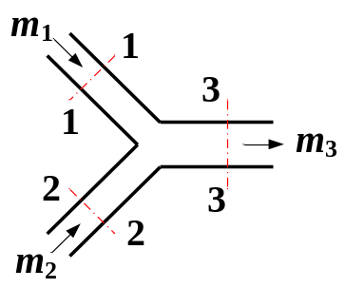

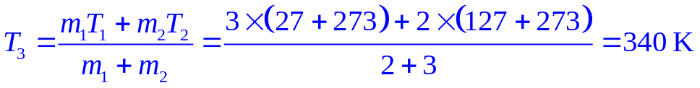
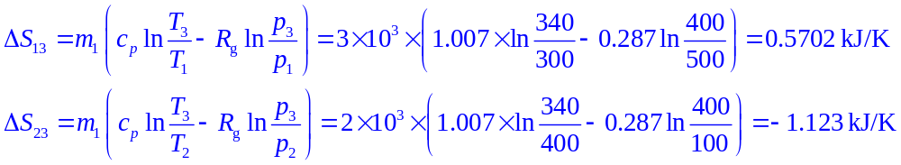

习题课
例4 两股空气流在绝热容器中混合，如图所示，已知：m₁ = 3 kg，p₁ = 500 kPa，t₁ = 27 ℃；m₂ = 2 kg，p₂ = 100 kPa，t₂ = 127 ℃；c_{p} = 1.007 kJ/(kg·K)，R_{g} = 0.287 kJ/ (kg·K)。试问混合气流出口压力p₃能否达到400 kPa。
解：取1-2-3间工质为研究对象
由热力学第一定律有：
所以：
由热力学第二定律有：该过程不可能实现。
要使该过程发生并使出口压力达到最大值，最大压值为多少？

Slide 7
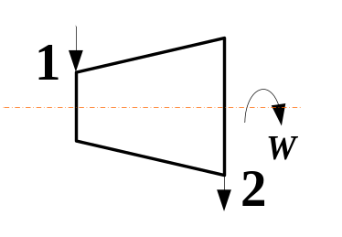
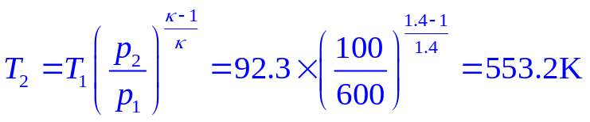
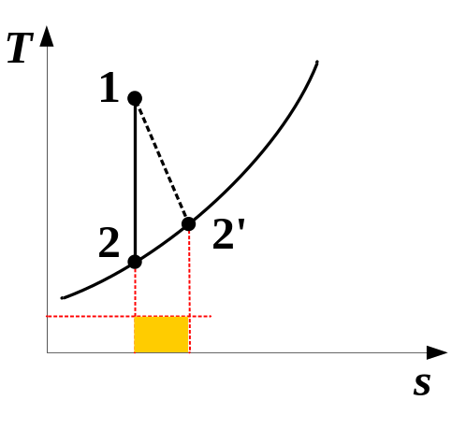
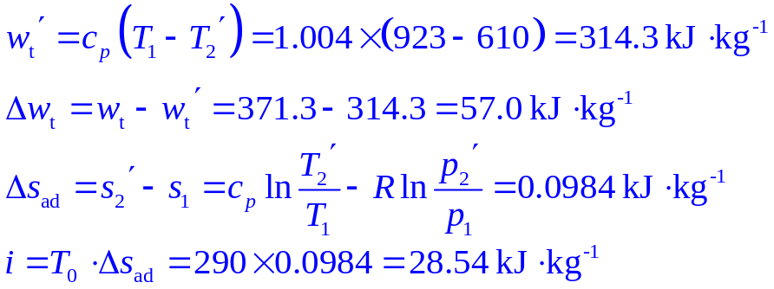
习题课
例5 已知空气的初压 p₁ = 600 kPa，T₁ = 923 K，进入汽轮机可逆绝热膨胀到 p₂ = 100 kPa排气。求所作的技术功w_{t}？若在汽轮机中不可逆绝热膨胀到p₂，并测得出口温度 T₂’ = 610 K，求由于不可逆膨胀而少作的技术功以及不可逆损失i，并将其表示在T-s图上。环境温度 T₀ = 290 K。
已知：p₁ = 600 kPa，T₁ = 923 K，p₂ = 100 kPa，T₂’ = 610 K
求：(1) w_{t}；(2) Δw_{t}，i；(3) 图示
解：取流动空气为研究对象，这是一个稳定流动系。
(1) 由理想气体定熵过程可知：
由热力学第一定律：
(2) 若为不可逆绝热膨胀：
(3)
闭口绝热系

Slide 8
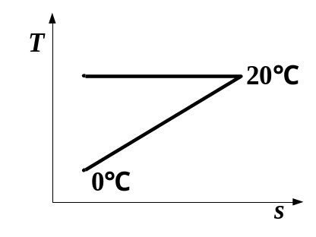

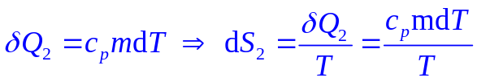
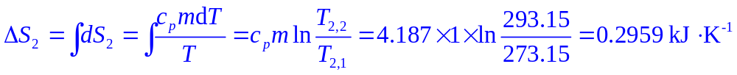
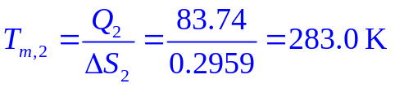
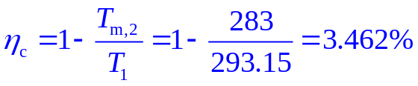


习题课
例6 有1kg的温度为0℃的水，在20℃的大气环境中吸热，变为20℃的水，现在如果在大气与水之间放一可逆热机，求水温升高到20℃时可逆机所作的功。
已知：m = 1 kg，T₁ = 20 ℃，T_{2,1} = 20 ℃，T_{2,2} = 20 ℃，c_{p} = 4.187 kJ/(kg·K)⁻¹
求：w
解: (1) 用平均吸热、放热温度思路求解。
工质向低温热源放热：
所以：
卡诺循环效率：

Slide 9

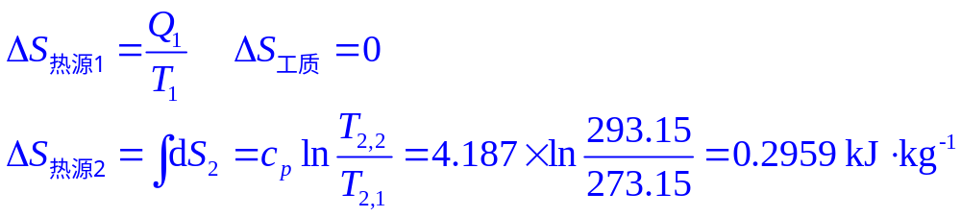
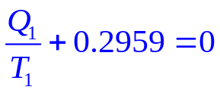


习题课
解: (2) 用熵增原理求解。
由熵增原理：
代入，得：
所以：
作业：5-03、5-08、5-14、5-22、5-23、5-27

